Slide 1
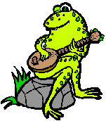
Мир вокруг нас
Как живут животные

Slide 2
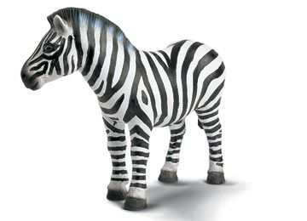
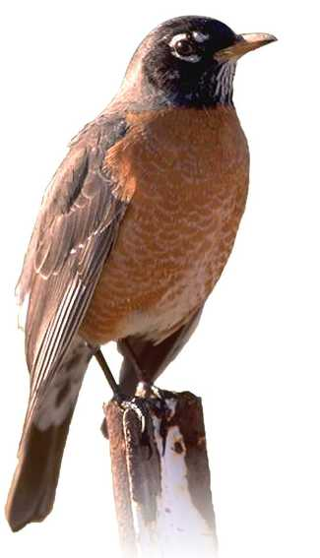
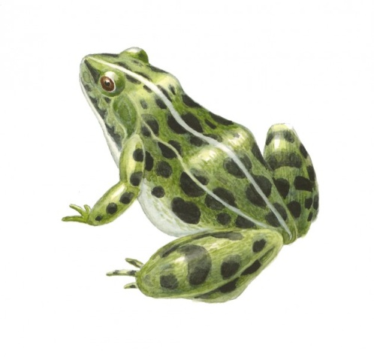
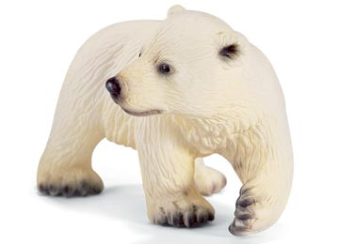
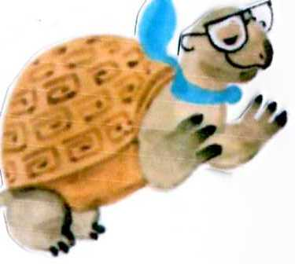
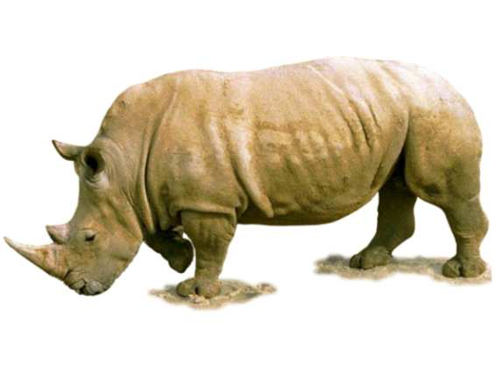
Как живут животные? Мы знаем, что растения живые. А животные — живые существа? Докажите это.

Slide 3
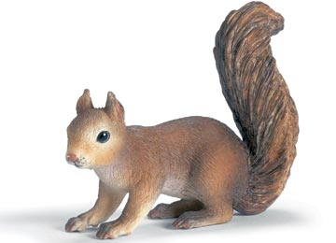
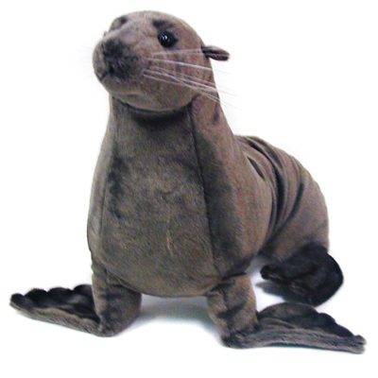
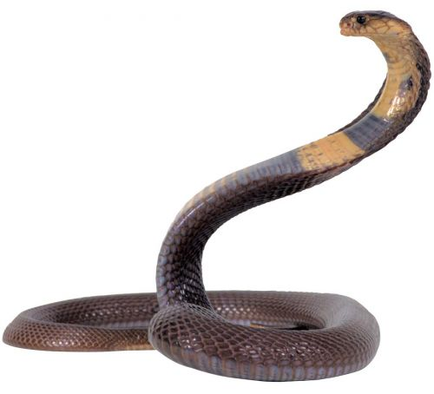
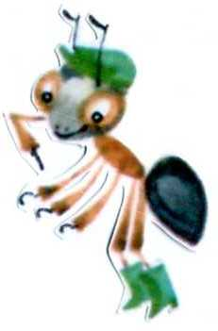
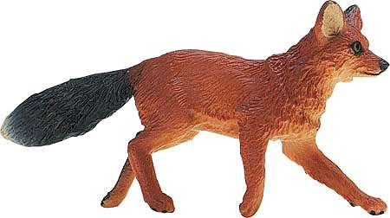
Животные двигаются, питаются, растут, размножаются, дышат, умирают.

Slide 4
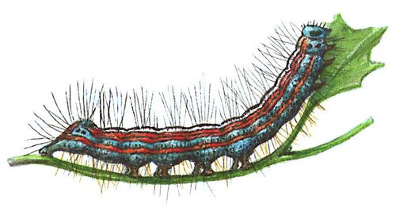
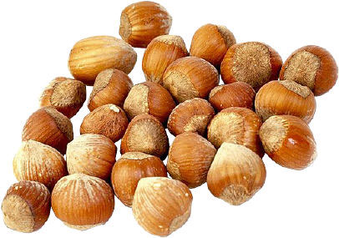
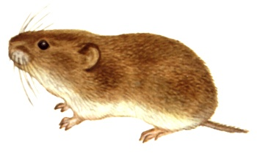
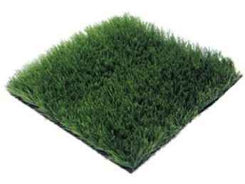
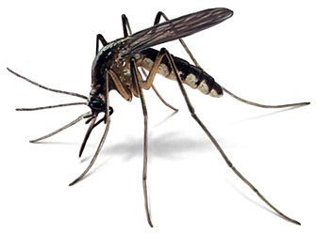
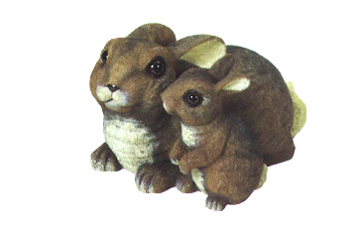
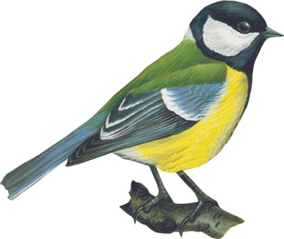
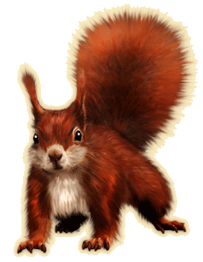
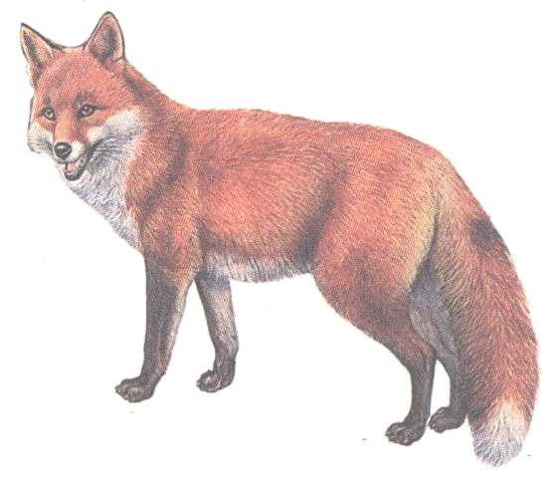
Кто что ест?

Slide 5
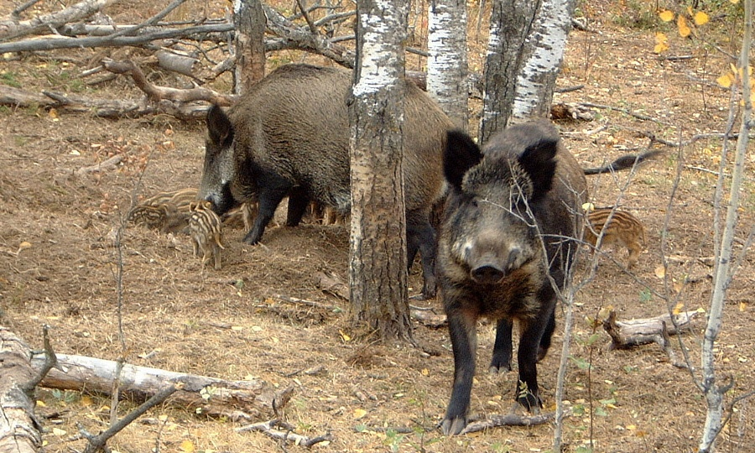
Полосатая спинка, А на спинке – щетинка.

Slide 6
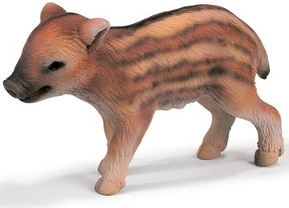
Почему детёныши кабана не рождаются с шерстью такого же цвета, как у их родителей?
Пока детёныши маленькие, они беззащитные. Спрятаться от врагов в траве и между деревьев им помогает полосатая раскраска.

Slide 7
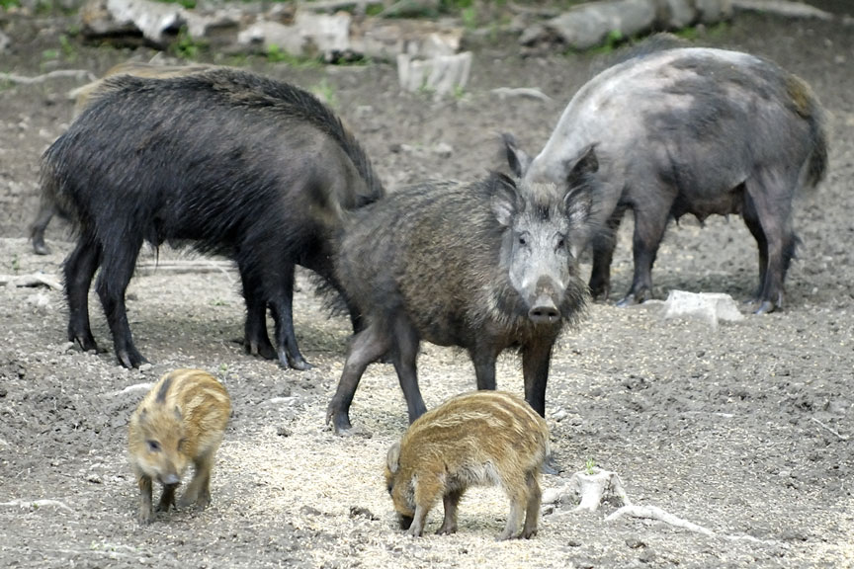

Slide 8
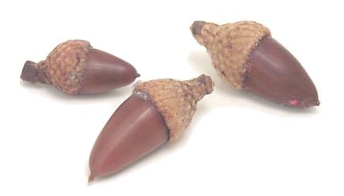
Детеныши растут, развиваются и постепенно превращаются во взрослых животных. Кабаны едят всё, что смогут найти. Но больше всего они любят…
В золотой клубочек
Спрятался дубочек.

Slide 9
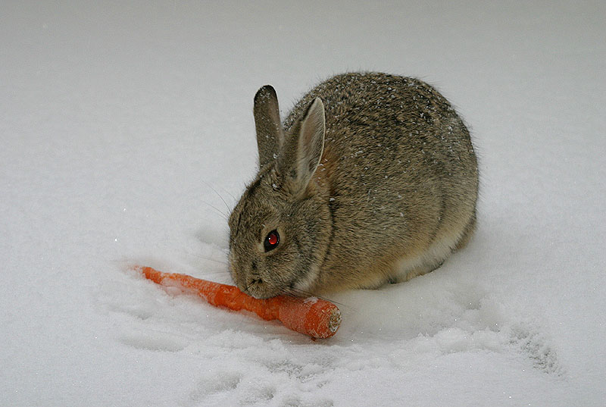
Все животные питаются.

Slide 10
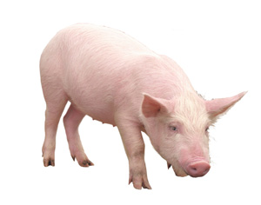
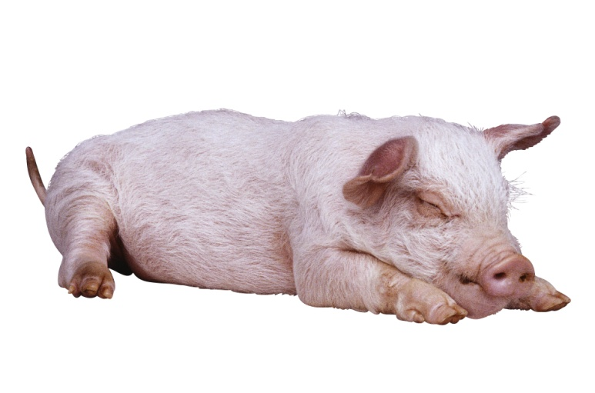
Помогите малышам: Потеряли дети мам. Без родителей, одни Попадут в беду они. Помогите малышам! Поскорей найдите мам!

Slide 11
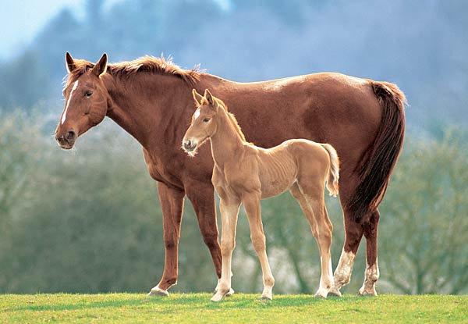
Жеребенок тонконогий Бойко скачет по дороге. Он такой скакун хороший Не догонит мама …

Slide 12
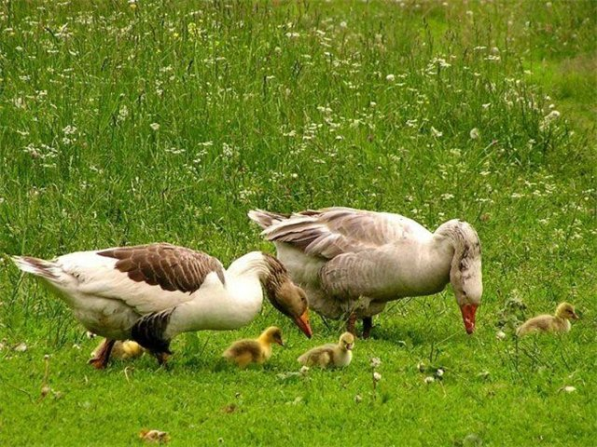
Шею вытянул гусенок, Озирается спросонок. Еле-еле соню-сына Под крыльцом нашла…

Slide 13
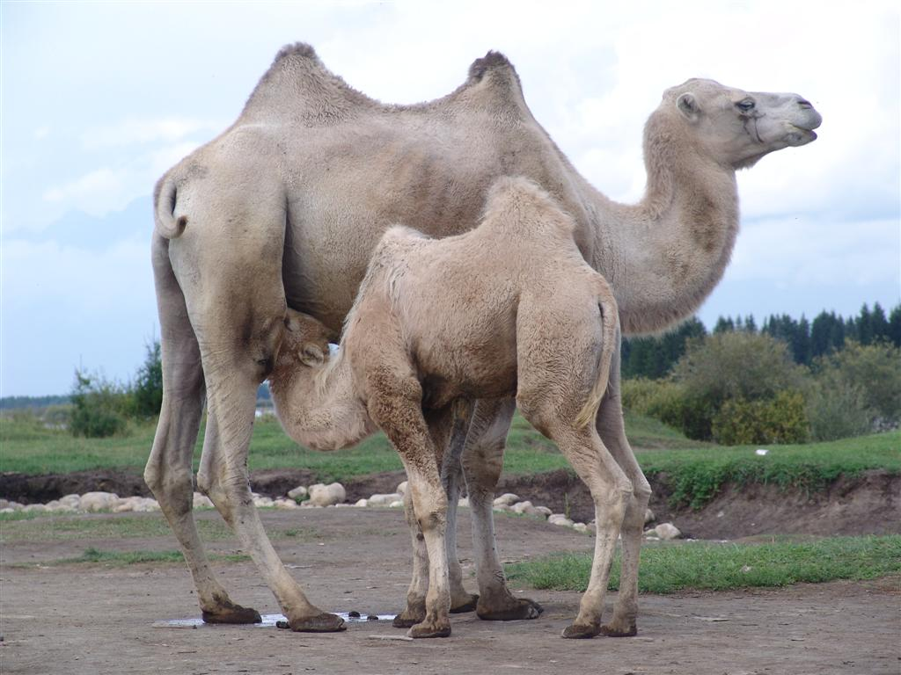
Верблюжонок у ворот Маму жалобно зовет, Не бойся, не заблудится, Придет домой …

Slide 14
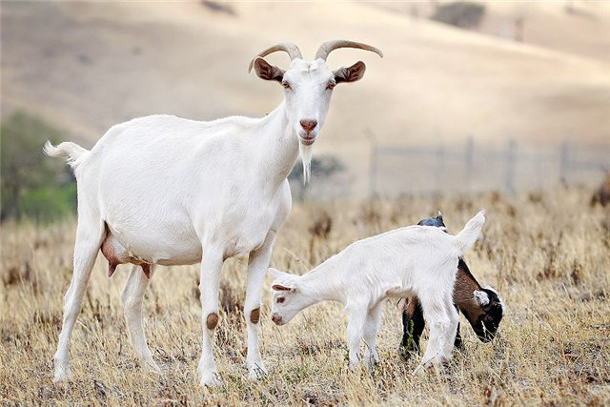
Куда бы спрятаться козленку? Какой-то зверь летит вдогонку. Не бойся! — это стрекоза. Прогонит вмиг ее …

Slide 15
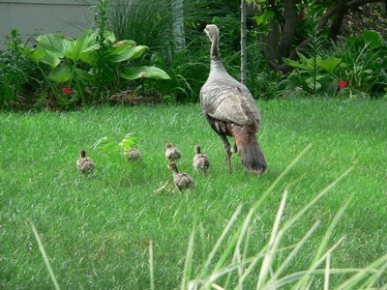
Что стряслось у индюшат? Почему они спешат? У сарая за кадушкой Червяка нашла …

Slide 16
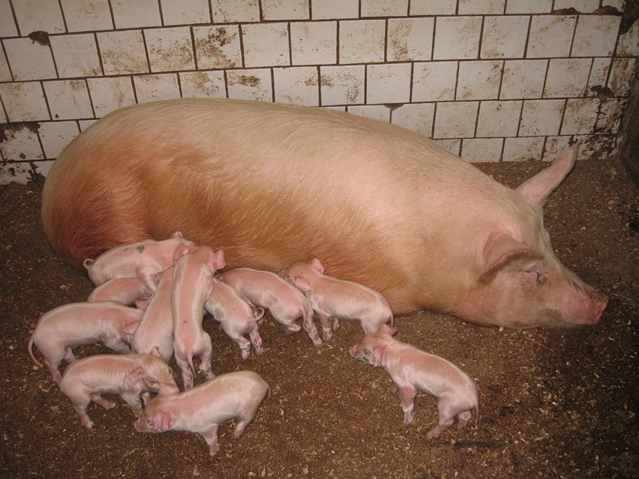
Купаться в речке страшновато, Залезли в лужу поросята. Умылась дружная семья — Не узнает детей …

Slide 17
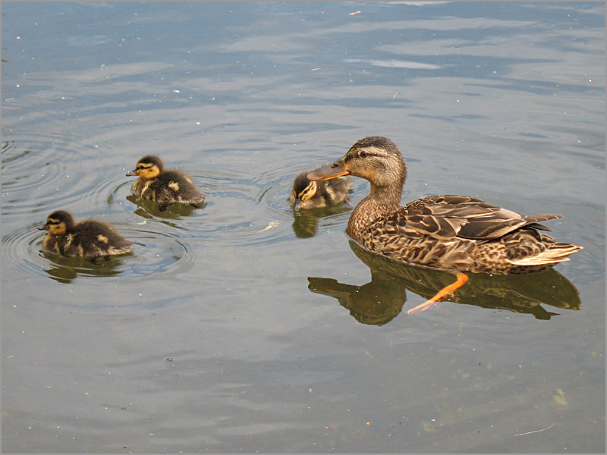
— Эй, утята, вы куда? Здесь собачья будка! Ждет вас около пруда Ваша мама …

Slide 18
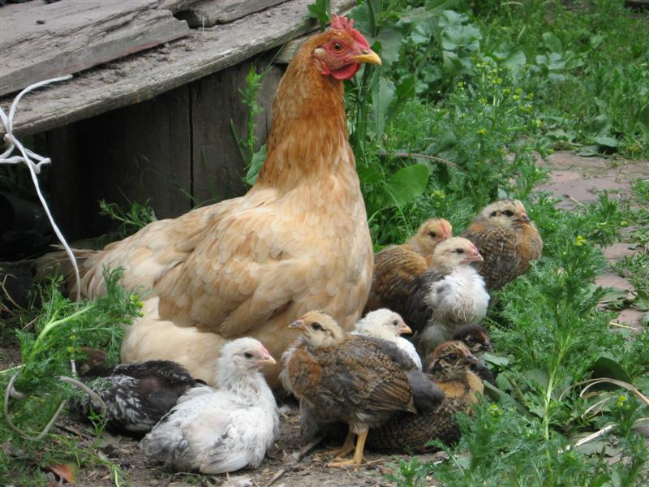
— Ну-ка марш назад, цыплятки! Залезать нельзя на грядки! Ищет вас, волнуется Ваша мама …

Slide 19
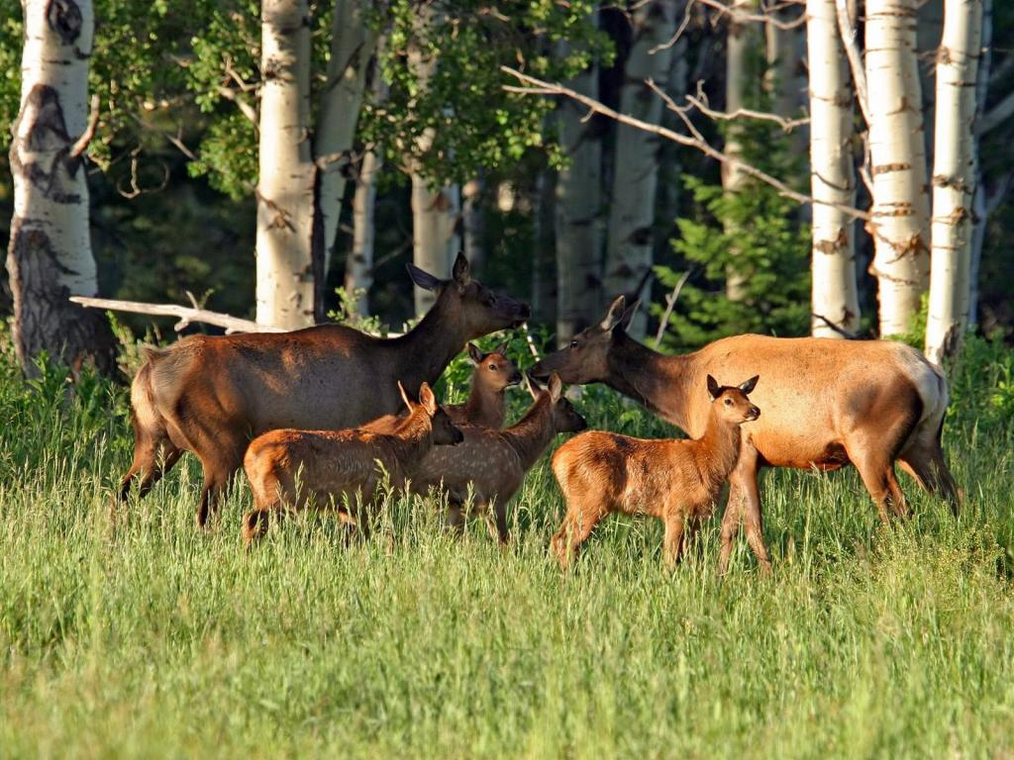
Олененок-озорник За кустом к земле приник. Притаился тихо-тихо: Пусть поищет …

Slide 20
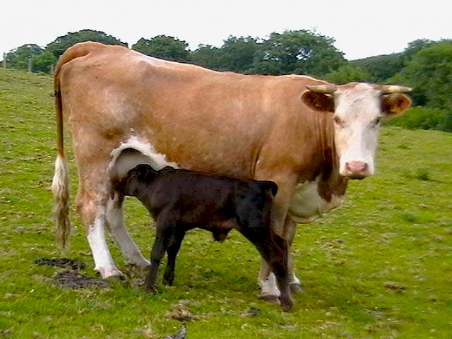
— Му-у! — мычит теленок. — Му-у! Очень грустно одному! — Му-у! — охрип малыш от рева. — Му-у! — нашла его …

Slide 21
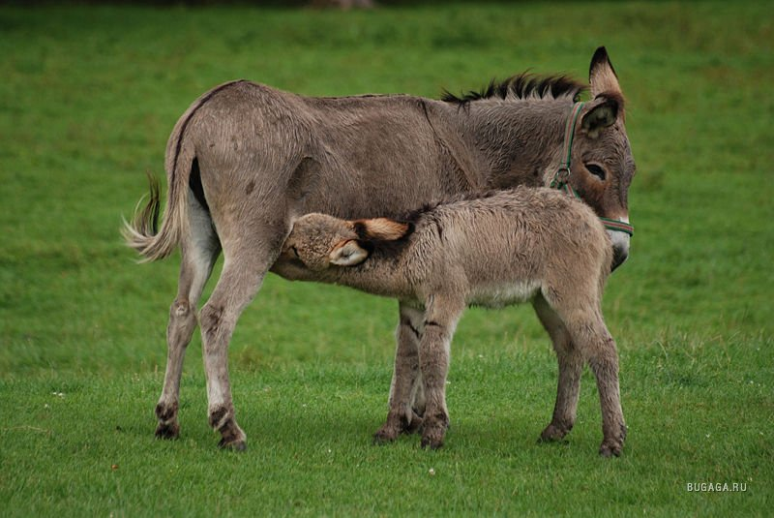
Опустив печально хвостик, Маму ждет послушный ослик. Целый день должна трудиться Мама ослика — …

Slide 22
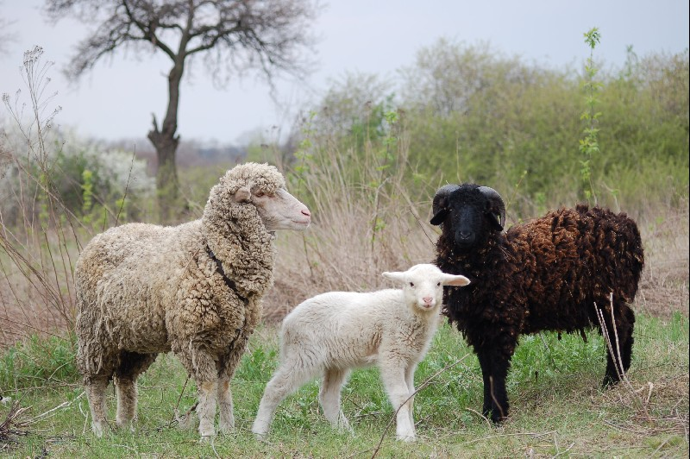
Забрели четыре брата В поле сладкого овса. — Эй, пора домой, ягнята! Вас домой зовет …

Slide 23
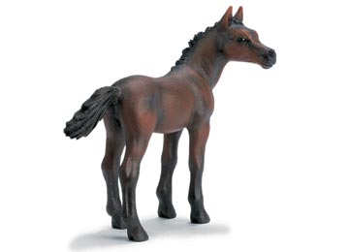
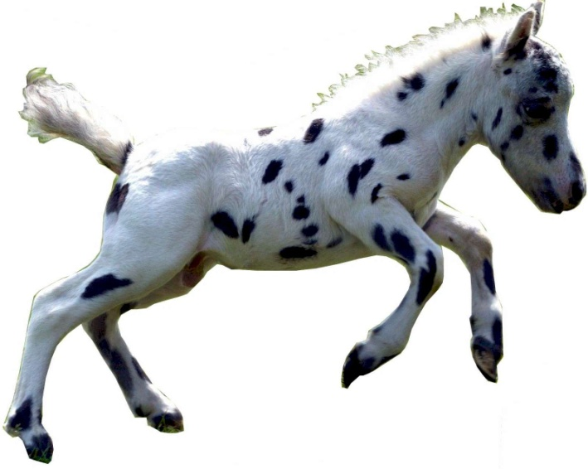
Малыши и мамы рады — Снова вместе, снова рядом, И за помощь всех ребят Малыши благодарят.

Slide 24
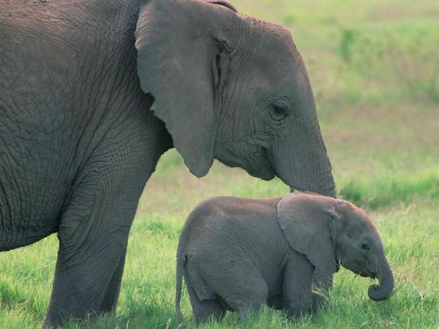
Животные приносят потомство (размножаются) и заботятся о нем.

Slide 25
Каким животным принадлежат эти части тела? Объясните, для чего они служат?

Slide 26
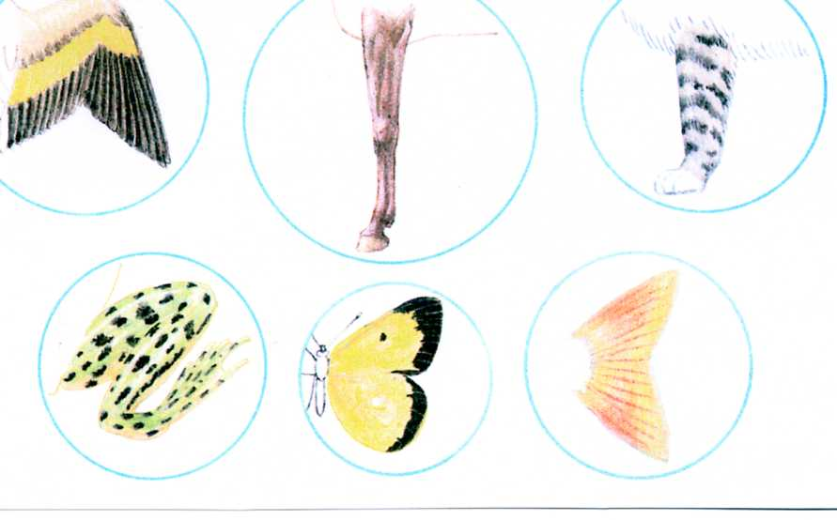

Slide 27
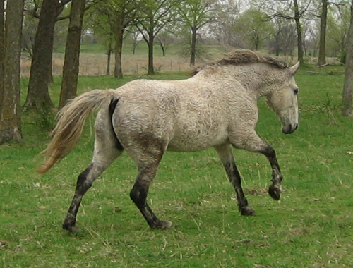
Животные передвигаются, но по-разному (летают, бегают, прыгают, плавают). И все они хорошо приспособлены к своему способу передвижения.

Slide 28
Многие животные строят жилища для себя и своего потомства.

Slide 29
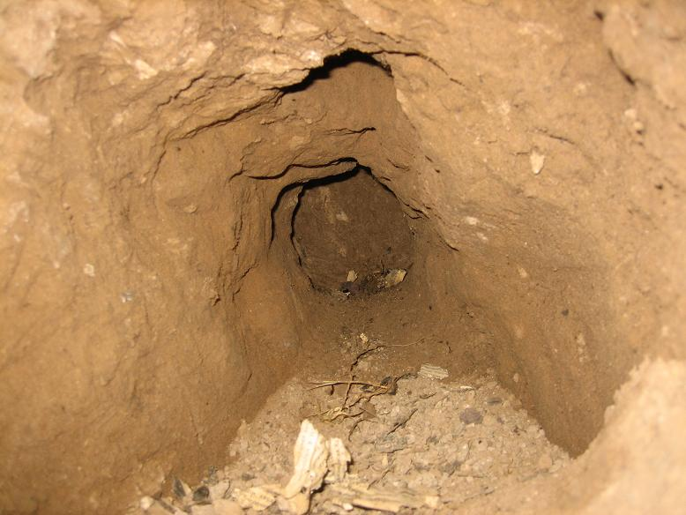
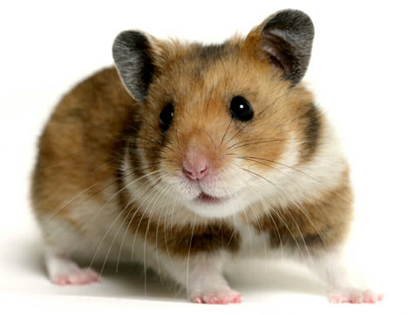
Роет, роет, Ход подземный строит, Роет-строит ловко Спальню и кладовку.

Slide 30
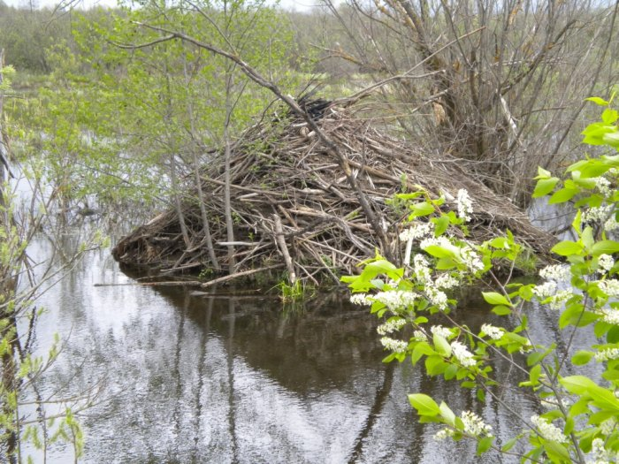
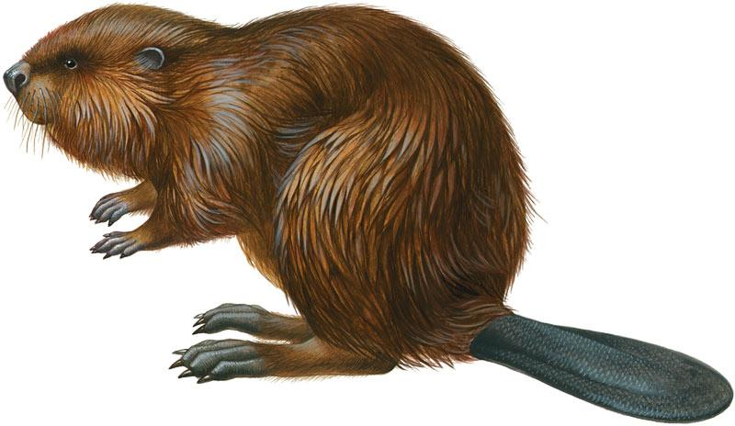
Работящие зверьки Строят дом среди реки. Если в гости кто придет, Знайте, что из речки вход!

Slide 31
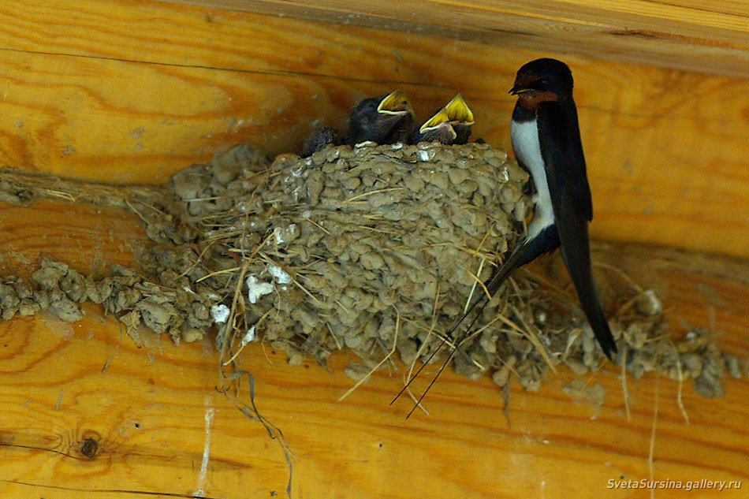
Прилетает к нам с теплом, Путь проделав длинный. Лепит домик над окном Из травы и глины.

Slide 32
Модница крылатая, Платье полосатое. Ростом хоть и кроха, Укусит — будет плохо. Ловко вылепит гнездо, Высоко висит оно.

Slide 33
Носом в дерево ток, да ток, Словно отбойный молоток. На хвост опирается, К жучкам подбирается. С любой корой справится, А красная шапка никак не свалится.

Slide 34
Многие животные строят жилища для себя и своего потомства. У каждого животного свой природный дом, например лес, река, почва.

Slide 35
Животным для жизни необходима пища — для питания, воздух — для дыхания, вода — для питья, тепло — для того, чтобы не замерзнуть, свет — для того, чтобы видеть все вокруг.

Slide 36
Как же живут животные?

Slide 37
Питаются, размножаются и заботятся о своем потомстве, передвигаются, строят жилища; у каждого животного свой природный дом.

Slide 38
Благородные собаки
Не проводят время в драке.
Нужно помнить о породе
И в саду, и в огороде.

Slide 39
Мама с папой сбились с ног:
Где слонёнок, наш сынок?
Я верчусь, - сказал он маме, -
У тебя же под ногами.

Slide 40
Говорит сынку Коала:
Если в сумке темно стало,
Не тяни, Малыш, резину –
Залезай ко мне на спину.

Slide 41
Добродушный кенгурёнок
Улыбается спросонок.
Если мама быстро скачет –
Кенгурёнок не заплачет.

Slide 42
С удовольствием двойняшки
Носят рыжие тельняшки.
Даже тигр надел матроску,
А поверх – костюм в полоску.

Slide 43
Пусть плывёт по морю льдина.
Пусть волна качает сына.
Спи, Малыш, - поёт тюлень. –
Завтра будет новый день.

Slide 44
М
О
Л
О
Д
Ц
Ы
!

